Slide 1

“ระบบบริหาร คุณภาพ ตาม SOP”
โดย
เสนีย์ พวงยาณี

Slide 2



ทำไมจึงต้องมีคุณภาพ ?

Slide 3

“คุณภาพไม่ได้เกิดขึ้นโดยเหตุบังเอิญ
แต่เกิดขึ้นได้ก็โดยความพยายามอันชาญฉลาด
John Ruskin

Slide 4
คุณภาพคืออะไร
คุณภาพหมายถึง
คุณ ดี มีประโยชน์ คุณค่า
ภาพ รูป ภาพพจน์ ภาพลักษณ์ มีคำว่า
“วาด” หรือ “คาด” แฝงอยู่
คุณภาพ ของสินค้าหรือบริการในสายตาของลูกค้า คือ
ลักษณะของสินค้าหรือบริการที่ดีมีประโยชน์ตามที่ลูกค้าคาดหวัง
Meet or Beyond Customer Expectation

Slide 5
วิวัฒนาการของแนวคิดคุณภาพ
ยุคที่ 1 ตรงตามมาตรฐาน
ยุคที่ 2 ตรงตามประโยชน์ใช้สอย
ยุคที่ 3 คุณภาพและต้นทุนที่เหมาะสม
ยุคที่ 4 ตรงตามความต้องการของลูกค้า
และมีความพึงพอใจสูงสุด

Slide 6
ปัจจัยที่ทำให้ลูกค้า/ผู้รับบริการพึงพอใจ
1. ความเหมาะสมสำหรับการใช้ (Fit to Use)
2. ความเชื่อถือ
3. ความสะดวกหรือง่ายต่อการซ่อมบำรุง
4. ไปใช้คุ้มค่า
5. ใช้ง่าย

Slide 7
ปัจจัยที่ทำให้ลูกค้า/ผู้รับบริการพึงพอใจ (ต่อ)
6. มีความปลอดภัยสูง
7. ใช้เสียแล้วกำจัดได้ง่าย
8. ราคาเหมาะสม
9. สวยน่าใช้
10. บริการหลังการขายดี

Slide 8
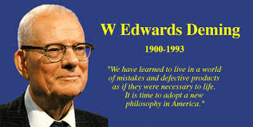
วงจรคุณภาพของ เดมมิ่ง

Slide 9
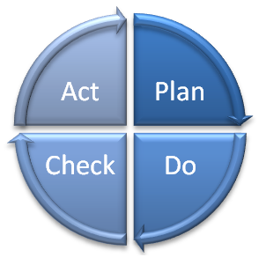
วงจรคุณภาพของ เดมมิ่ง
เรียนรู้เพื่อปรับปรุง
ปรับใช้ในวงกว้าง
กำหนดขอบเขต เป้าหมาย วางแผน
วัด-ประเมินผล
การทดลองดำเนินการ
ทดลองดำเนินการ

Slide 10
SOP คืออะไร
Standard Operating Procedure หรือ SOP เป็นเอกสารที่แนะนำวิธีการปฏิบัติงานที่ทำอยู่เป็นประจำ เพื่อให้มีการปฏิบัติงานตามขั้นตอนที่ถูกต้อง ตามลำดับของแต่ละขั้นตอน (Step by Step) อย่างละเอียด โดยหากได้มีการปฏิบัติงานตามขั้นตอนใน SOP อย่างถูกต้องและก็จะทำให้งานออกมามีความสม่ำเสมอ (Consistently) และน่าเชื่อถือ (Reliably) ไม่ว่าจะเป็นการปฏิบัติงานโดยบุคคลใดก็ตาม

Slide 11
วัตถุประสงค์ในการจัดทำ SOP
1. SOP จะเป็นการกำหนดขั้นตอนวิธีการปฏิบัติงานอย่างเป็น
ลายลักษณ์อักษร ที่ผู้ปฏิบัติงานต่างปฏิบัติงานตามขั้นตอน
ซึ่งจะทำให้ลดความผิดพลาดในการปฏิบัติงาน
2. SOP จะทำให้พนักงานใหม่ที่ขาดประสบการณ์หรือพนักงานที่
เปลี่ยนงานใหม่ ได้มีแนวทางวิธีปฏิบัติงานที่ต้องมารับผิดชอบ
ทำให้เกิดการเรียนรู้ถึงขั้นตอนตาม SOP ได้รวดเร็ว ลดการ
ลองผิดลองถูก

Slide 12
วัตถุประสงค์ในการจัดทำ SOP (ต่อ)
3. SOP ใช้เป็นแนวทางในการอบรมพนักงานบนหน้างาน
(On The Job Training) ได้อย่างมีประสิทธิภาพ
4. SOP จะเป็นแนวทางที่ใช้ในการประเมินผลการปฏิบัติงานของ
พนักงานกำหนดผู้รับผิดชอบ

Slide 13
ประโยชน์ของ SOP
แสดงลำดับขั้นตอนของกระบวนการปฏิบัติงาน
แสดงความสัมพันธ์ของหน่วยงานต่างๆในกระบวนการปฏิบัติงาน
ช่วยให้การจัดทำเอกสาร ทำได้ง่ายขึ้น
อ่านเข้าใจง่าย ทำให้เห็นภาพรวมของการปฏิบัติงาน

Slide 14
เทคนิคการเขียน SOP (Flowchart)
เขียนกิจกรรมต่างๆ ที่ปฏิบัติอยู่ในกระบวนการ
เรียงลำดับกิจกรรมตามขั้นตอน
เขียนสัญลักษณ์ ในแต่ละกิจกรรม และเชื่อมด้วยลูกศร
ตรวจสอบกับการปฏิบัติงานจริง และแก้ไขให้ถูกต้อง
เขียนรายละเอียดเพิ่มเติม ตามรูปแบบที่กำหนด

Slide 15
ข้อแนะนำเพื่อให้ได้เอกสารระเบียบปฏิบัติงานที่ดี
กำหนดทีมเขียนซึ่งมีผู้ใช้เอกสารอยู่ด้วย
มีเอกสารเท่าที่จำเป็น
เขียน ให้อ่านเข้าใจง่าย และใช้งานง่าย
เขียนตามที่ปฏิบัติจริง และสอดคล้องกับข้อกำหนดระบบการปฏิบัติงานที่เกี่ยวข้อง
ส่งเสริมการใช้เอกสารและปฏิบัติตามเอกสาร
ลดข้อขัดแย้งระหว่างเอกสาร และการปฏิบัติจริง มีการทดลองใช้เอกสาร ก่อนประกาศใช้จริง
ฝึกอบรมผู้ใช้เอกสารทุกคนเป็นอย่างดีก่อนนำไปใช้
สามารถใช้ในการตรวจติดตามผลการปฏิบัติงาน
ให้ผู้ปฏิบัติงานทราบถึงผลของการไม่ปฏิบัติตามเอกสารระเบียบปฏิบัติงาน

Slide 16
ประโยชน์ของผังงาน (Flowchart)
ทำให้ลำดับขั้นตอนการทำงานได้ง่าย ไม่สับสน
ช่วยในการตรวจสอบ และแก้ไขได้ง่ายเมื่อมีข้อผิดพลาด
ช่วยในการดัดแปลง แก้ไข สะดวกและรวดเร็ว
ช่วยให้ผู้อื่นศึกษาการทำงานได้ง่ายและรวดเร็วขึ้น
ช่วยให้เข้าใจง่าย เพราะสื่อด้วยภาพ สะดวกในการพิจารณาลำดับขั้นตอนในการทำงาน

Slide 17
การเขียนผังงาน (Flowchart) ที่ดี
ใช้สัญลักษณ์ตามที่กำหนด
ใช้ลูกศรแสดงทิศทางการไหลของข้อมูลจากบนลงล่าง หรือจากซ้ายไปขวา
คำอธิบายในภาพสั้นกะทัดรัด เข้าใจง่าย
ทุกแผนภาพต้องมีลูกศรแสดงทิศทางเข้า – ออก
ไม่ควรโยงเส้นเชื่อมผังงานที่อยู่ไกลมากๆ ควรใช้สัญลักษณ์จุดเชื่อมต่อแทน
ผังงานควรมีการทดสอบความถูกต้องของการทำงานก่อนเขียน

Slide 18
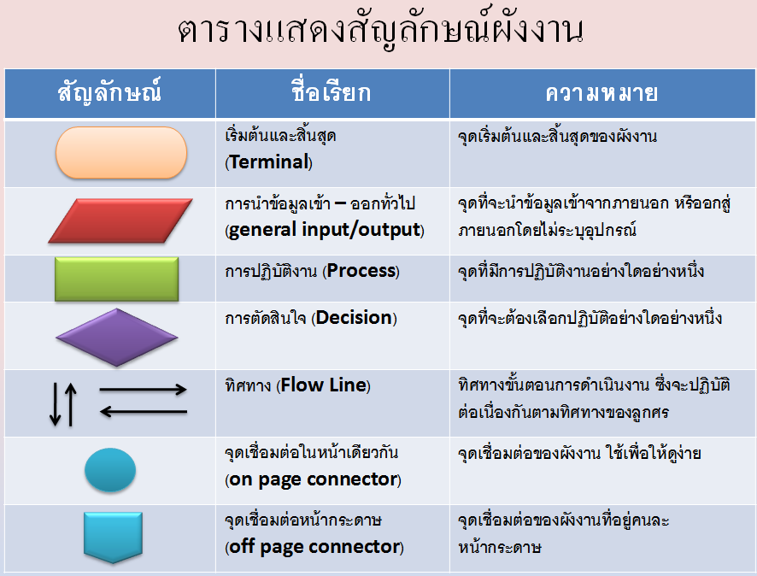

Slide 19
สัญลักษณ์มาตรฐาน

Slide 20
“ระบบงาน” (Work System) หมายถึง วิธีการที่จะทำให้งานขององค์กรประสบความสำเร็จ ระบบงานเกี่ยวข้องกับบุคลากร ผู้ส่งมอบและคู่ค้าสำคัญ คู่สัญญา คู่ความร่วมมือ และองค์ประกอบอื่นๆ ในห่วงโซ่อุปทานที่จำเป็นต่อการผลิตและส่งมอบผลิตภัณฑ์ บริการ และกระบวนการทางธุรกิจและสนับสนุน ระบบงานขององค์กรต้องประสานระหว่างกระบวนการทำงานภายในและทรัพยากรจากภายนอกที่จำเป็นต่อการพัฒนา การผลิต การส่งมอบ ผลิตภัณฑ์และบริการไปสู่ลูกค้าและความสำเร็จในตลาดขององค์กร

Slide 21
“กระบวนการ” (Process) หมายถึง กิจกรรมที่เชื่อมโยงกัน โดยมีจุดมุ่งหมายเกี่ยวข้องกับการผลิตหรือบริการให้แก่ลูกค้า (ผู้รับบริการ) ทั้งภายในและภายนอกองค์กร โดยทั่วไปกระบวนการประกอบด้วย คน เครื่องจักร เครื่องมือ เทคนิค วัสดุ และการปรับปรุง มาทำงานร่วมกันตามขั้นตอนหรือการปฏิบัติการที่กำหนดไว้ จะไม่มีกระบวนการใดที่สามารถดำเนินงานได้ โดยลำพังจะต้องพิจารณาความสัมพันธ์กับกระบวนการอื่นที่ส่งกระทบซึ่งกันและกัน ในบางสถานการณ์กระบวนการอาจต้องปฏิบัติตามขั้นตอนที่กำหนดไว้อย่างเคร่งครัด โดยมีระเบียบปฏิบัติและข้อกำหนดที่เป็นลายลักษณ์อักษร รวมทั้งมีการวัดและขั้นตอนการควบคุมที่กำหนดไว้ชัดเจน

Slide 22
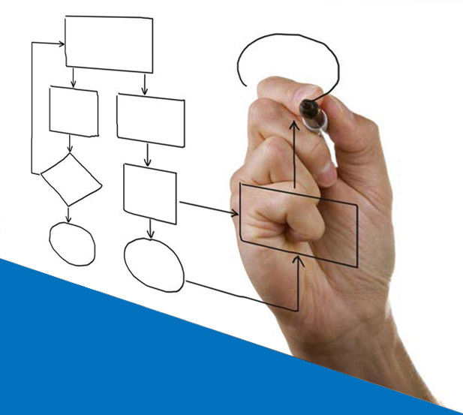
วิธีการเขียนกระบวนการ

Slide 23
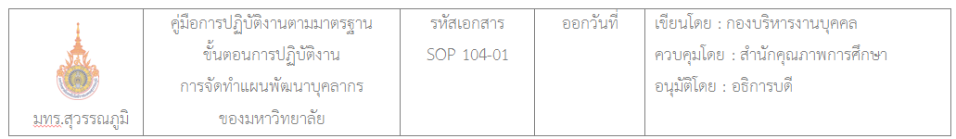
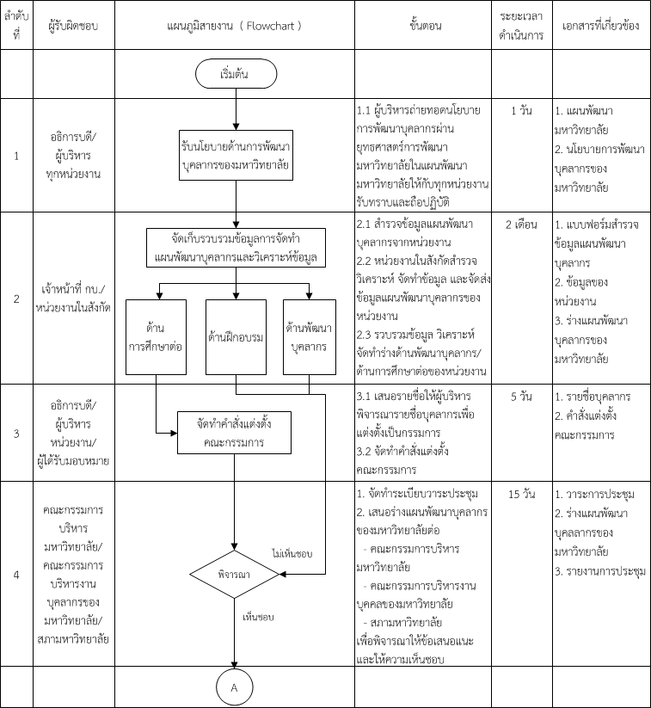

Slide 24
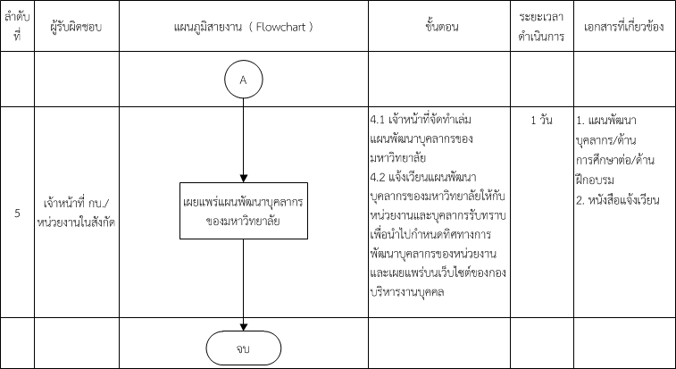

Slide 25
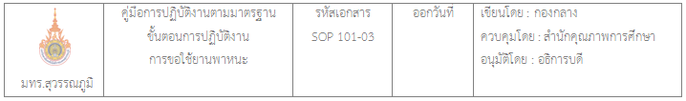

Slide 26
การตรวจประเมินภายใน
(Internal Audit)

Slide 27


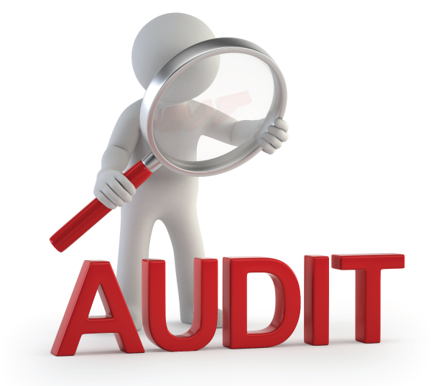
การตรวจประเมินภายใน
(Internal Audit)

Slide 28
วัตถุประสงค์ของการตรวจประเมิน SOP
1. เข้าใจความสำคัญของการตรวจประเมิน
2. เข้าใจข้อกำหนดเบื้องต้นของมาตรฐานและ
ความเกี่ยวข้องสอดคล้อง
3. เข้าใจเทคนิคในการตรวจประเมิน

Slide 29
ลักษณะผู้ตรวจประเมินที่ดี
1. พูดอย่างการทูต (Diplomatic)
2. เป็นมืออาชีพ (Professional)
3. พูดจาชัดเจน และมีเหตุมีผล (Articulate and judicial)
4. มีการสื่อสารที่ดี (Communicative)
5. เป็นผู้ฟังที่ดี (Good listener)
6. ซื่อสัตย์และไม่ลำเอียง (Honest and unbiased)
7. ช่างถาม และช่างสังเกต (Inquiry and observant)
8. มีความเข้าอกเข้าใจ (Understanding)

Slide 30
ลักษณะผู้ตรวจประเมินที่ดี (ต่อ)
9. มีความอดทน (Industrious)
10. มีใจเปิดกว้างและมีจุดมุ่งหมาย (Open-minded and
objective)
11. ยอมรับความเป็นจริง (Realistic)
12. รู้จักอกเขาอกเรา (Walk in other’s shoe)
13. มีความเข้าใจในปัญหาที่ ซับซ้อน (Understand
complex situation)

Slide 31
ลักษณะผู้ตรวจประเมินที่ดี (ต่อ)
14. มีความเป็นผู้ใหญ่ และใจเย็น (Mature and calm)
15. มีการตัดสินใจและการวิเคราะห์ที่ดี (Sound judgement
and analytic skill)
16. แสดงออกได้ดีภายใต้แรงกดดัน (React well under
pressure)
17. หลีกเลี่ยงการไขว้เขว (Avoid distraction)

Slide 32
การดำเนินการตรวจประเมิน
1. การเปิดประชุม (Open meeting)
2. การใช้ใบรายการตรวจเช็ค (Checklist)
3. วิธีการตรวจประเมิน
4. เทคนิคการตรวจประเมิน
5. หลักฐานการตรวจประเมิน (Evidence)
6. การทำเอกสารสิ่งที่ไม่เป็นไปตามข้อกำหนด (ใบ CAR)

Slide 33
การดำเนินการตรวจประเมิน (ต่อ)
7. การปิดประชุม (Closing meeting)
8. การรายงานผลการตรวจประเมิน (Audit report)
9. กระบวนการปฏิบัติการแก้ไข (Corrective action)

Slide 34
การเปิดประชุม
วัตถุประสงค์ : เพื่อให้การตรวจประเมินเป็นไปตามตารางที่จัดไว้ที่รับทราบโดยทั่วไป
เนื้อหาที่ควรจะต้องครอบคลุม :
1. แนะนำสมาชิกของทีมผู้ตรวจประเมิน
2. วัตถุประสงค์ของการตรวจประเมิน
3. ขอบเขตของการตรวจประเมิน
4. ตารางเวลาการตรวจประเมิน
5. วิธีและขั้นตอนในการตรวจประเมิน
6. ชี้แจงข้อสงสัยจากผู้ถูกตรวจประเมิน

Slide 35
การเปิดประชุม (ต่อ)
ประโยชน์ในการใช้รายการตรวจประเมิน (Check list)
1. เป็นตัวช่วยในการตรวจประเมิน และการรักษาเวลา
ตามกำหนด
2. เพื่อความต่อเนื่องในการตรวจประเมิน
3. เพื่อความราบรื่นในการตรวจประเมิน
4. เพื่อง่ายต่อการอ้างอิงถึงเอกสารที่เกี่ยวข้อง
5. เพื่อใช้เป็นข้อมูลสำหรับการเขียนผลของการ
ตรวจประเมิน

Slide 36
สิ่งที่ต้องบันทึกในใบรายการตรวจประเมิน
(Checklist)
1. จุดที่สำคัญที่มีผลต่อการบรรลุ วัตถุประสงค์คุณภาพ
2. จุดที่ต้องถูกชี้แจง โดยผู้ถูกตรวจประเมิน
3. จุดที่ต้องถูกยืนยันว่า เป็นไปตามข้อกำหนด
4. บันทึกถึงความไม่เพียงพอของเอกสาร หรือข้อมูล

Slide 37
วิธีการตรวจประเมิน
วิธีที่ 1 วิธีการสอบกลับ ไล่หน้า (Forward)/ย้อนหลัง (Backward)
วิธีที่ 2 วิธีการทดลองปฏิบัติ
วิธีที่ 3 วิธีไล่ตามขั้นตอนการปฏิบัติ
เทคนิคในการตรวจประเมิน
1. การอธิบาย (Explanation)
2. การสัมภาษณ์ (Interviewing)
3. การสังเกตการณ์ (Observation)
4. การทวนสอบ (Verification)

Slide 38
สิ่งที่ไม่เป็นไปตามข้อกำหนด
นิยามสิ่งที่มีอยู่ ไม่เพียงพอ หรือไม่สอดคล้องกับข้อกำหนด SOP
ก) เอกสารคุณภาพ เขียนไม่ครอบคลุม หรือสอดคล้อง หรือ
สะท้อนวิธีปฏิบัติงานจริง
ข) การปฏิบัติจริงที่ไม่สอดคล้องกับเอกสารคุณภาพ
ประเภทของสิ่งที่ไม่เป็นไปตามข้อกำหนด
1. ประเภทร้ายแรง (Major)
2. ประเภทไม่ร้ายแรง (Minor)
3. ประเภทข้อสังเกต (Observation)

Slide 39
N.C. ประเภท Major
1. มีผลกระทบต่อ คุณภาพของสินค้า/บริการ อย่างมาก
2. ทำให้เกิดความเสี่ยงในการสูญเสียลูกค้า
3. ขัดต่อกฎหมาย หรือข้อกำหนดของอุตสาหกรรม
4. เป็นอันตรายต่อผู้ปฏิบัติงาน/ลูกค้า เช่น
- รถยนต์มีปัญหาเรื่องเบรก ต้องเรียกคืนกลับทั้ง Lot
- เครื่องมือวัดที่ใช้ทุกชิ้น ไม่ได้ผ่านการสอบเทียบ

Slide 40
N.C. ประเภท Minor
1. ไม่มีผลกระทบต่อ คุณภาพของสินค้า/บริการความปลอดภัย/
สิ่งแวดล้อมมาก
2. สามารถแก้ไขได้ง่าย เช่น
- แบบตรวจที่ไม่ได้ผ่านการเซ็นรับรอง 1 ฉบับ
- เครื่องมือวัดไม่ผ่านการสอบเทียบ 1 รายการ

Slide 41
Observation (ข้อสังเกต)
ผลการตรวจไม่ผิดเงื่อนไข แต่เข้าข่ายน่าสงสัย หรือหลักฐานยังไม่ชัดแจ้ง หรือเกิดความไม่สอดคล้อง แต่ Auditor พิจารณาแล้วมีข้อเสนอแนะไว้ก่อน หากผลการตรวจติดตามพบหลักฐาน หรือเกิดความไม่สอดคล้องตามที่ได้ตั้งข้อสังเกตไว้ อาจยกระดับเป็น N.C. ได้

Slide 42
หลักฐานจากการตรวจประเมิน
1. บันทึกคุณภาพต่างๆ เช่น บันทึกของ QC ประวัติการฝึกอบรม
2. เอกสารต่างๆ เช่น วิธีปฏิบัติงาน ข้อกำหนดผลิตภัณฑ์
3. ลักษณะทางกายภาพ เช่น พื้นที่เก็บชิ้นงาน เครื่องจักร
4. คำตอบของผู้ถูกตรวจ เช่น พนักงานบอกว่าไม่เคยผ่าน
การอบรมมาก่อนเลย
5. ข้อสังเกตการณ์ของผู้ตรวจ เช่น การสังเกตการปฏิบัติงาน

Slide 43
การเขียนใบแจ้งข้อบกพร่อง (CAR)
FM-SOP 109-3-11-04

Slide 44
การเขียนใบแจ้งข้อบกพร่อง (CAR)
FM-SOP 109-3-11-05

Slide 45
ตัวอย่าง
รายละเอียดข้อบกพร่องที่พบ
กระบวนการปฏิบัติงานมีการ Outsource ทั้ง Internal Outsource และ External Outsource แต่ใน QM-QM01 ไม่มีการระบุถึง ผู้ปฏิบัติงานจะไม่เข้าใจว่ามีการเชื่อมโยงกันอย่างไร และการปฏิบัติต้องมีการดำเนินการอย่างไร

Slide 46
การปิดประชุม
1. แสดงความชื่นชมและขอบคุณผู้ถูกตรวจประเมิน
2. อธิบายว่า การตรวจประเมินมิได้ครอบคลุมถึงทุกแง่ทุกมุม ดังนั้น
จุดอื่นๆ ที่ไม่ได้ตรวจ ไม่ได้หมายความว่า ไม่มีข้อบกพร่อง
3. แสดงสิ่งที่ค้นพบในการตรวจประเมิน
4. อธิบายถึงสิ่งที่ไม่เป็นไปตามข้อกำหนด แต่ละเรื่องต้องมี
การยอมรับ และมีการตกลงถึงวันที่คาดว่าจะปฏิบัติการแก้ไข

Slide 47
การปิดประชุม
5. ย่อและสรุปผลการตรวจประเมิน และควรมีคำแนะนำอยู่ด้วย
6. เชื้อเชิญให้ผู้ถูกตรวจประเมินซักถามข้อสงสัย
7. บอกให้ผู้ถูกตรวจประเมินทราบถึงกำหนดการในการส่ง
รายงานผลการตรวจประเมิน
8. กล่าวปิดการประชุม

Slide 48
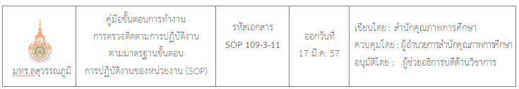
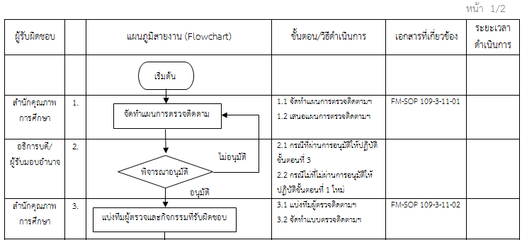
ขั้นตอนการตรวจติดตามการปฏิบัติงาน
ตามมาตรฐานขั้นตอนการปฏิบัติงานของหน่วยงาน

Slide 49
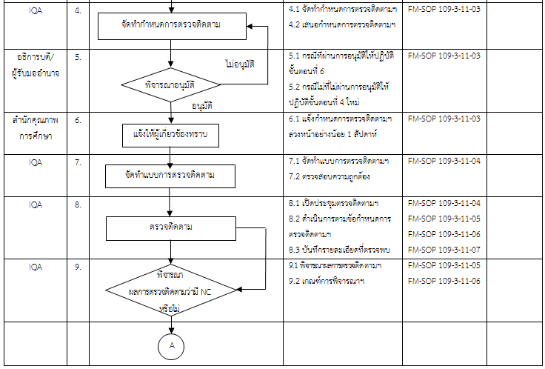
ขั้นตอนการตรวจติดตามการปฏิบัติงาน
ตามมาตรฐานขั้นตอนการปฏิบัติงานของหน่วยงาน (ต่อ)

Slide 50
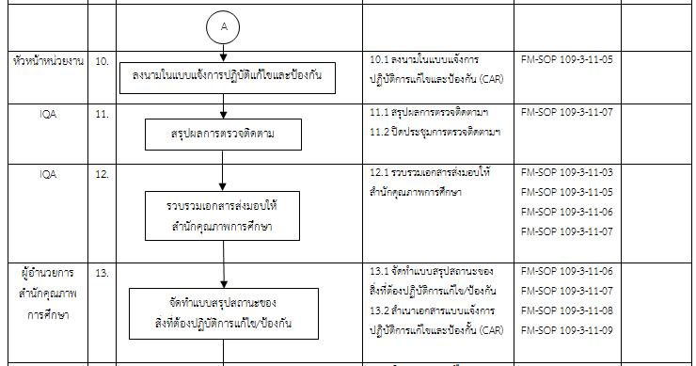
ขั้นตอนการตรวจติดตามการปฏิบัติงาน
ตามมาตรฐานขั้นตอนการปฏิบัติงานของหน่วยงาน (ต่อ)

Slide 51
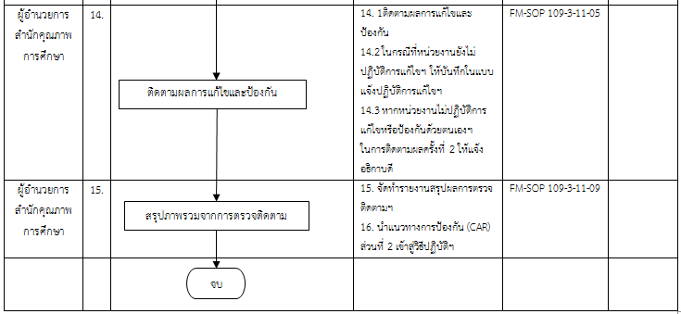
ขั้นตอนการตรวจติดตามการปฏิบัติงาน
ตามมาตรฐานขั้นตอนการปฏิบัติงานของหน่วยงาน (ต่อ)

Slide 52
ขั้นตอนการตรวจติดตามการปฏิบัติงาน
ตามมาตรฐานขั้นตอนการปฏิบัติงานของหน่วยงาน
1. จัดทำแผนการตรวจติดตาม
2. พิจารณาอนุมัติ
3. แบ่งทีมผู้ตรวจและกิจกรรมที่รับผิดชอบ
4. จัดทำกำหนดการตรวจติดตาม
5. พิจารณาอนุมัติ
6. แจ้งให้ผู้เกี่ยวข้องทราบ
7. จัดทำแบบการตรวจติดตาม

Slide 53
ขั้นตอนการตรวจติดตามการปฏิบัติงาน
ตามมาตรฐานขั้นตอนการปฏิบัติงานของหน่วยงาน (ต่อ)
8. ตรวจติดตาม
9. พิจารณาผลการตรวจติดตามว่ามี NC หรือไม่
10. ลงนามในแบบแจ้งการปฏิบัติแก้ไขและป้องกัน
11. สรุปผลการตรวจติดตาม
12. รวบรวมเอกสารส่งมอบให้สำนักคุณภาพการศึกษา
13.จัดทำแบบสรุปสถานะของสิ่งที่ต้องปฏิบัติการแก้ไข/ป้องกัน
14. ติดตามผลการแก้ไขและป้องกัน
15. สรุปภาพรวมจากการตรวจติดตาม

Slide 54
การเตรียม Check list
ประโยชน์ของการจัดทำรายการตรวจ Check List
1. การเตรียมตัวให้พร้อมก่อนการตรวจสอบ
2. ทำให้วัตถุประสงค์ในการตรวจสอบ ชัดเจน
3. ช่วยเตือนความจำ
4. ใช้เป็นแบบบันทึกการตรวจสอบ

Slide 55
คำถามใน Check list ที่จัดทำจะต้อง
เหมาะสมและสอดคล้องกับงานของหน่วยงานที่เข้าไปตรวจสอบ
ต้องสอดคล้องกับข้อกำหนดในมาตรฐานที่ต้องการตรวจ
ต้องเป็นไปตามวัตถุประสงค์ของการตรวจที่วางไว้

Slide 56
รูปแบบคำถามที่ควรใช้
คำถามเปิด Opening Question เป็นคำถามที่เปิดโอกาสให้มี การตอบ เป็นคำถามที่มักจะขึ้นต้นด้วย 5W 1H ผู้ตอบมีโอกาสอธิบาย
      Where (ที่ไหน)
       When (เมื่อไร)
       What (อะไร)
       Why (ทำไม)
       Who (ใคร)
       How (อย่างไร)

Slide 57
คำถามที่ควรหลีกเลี่ยง
คำถามปิด เป็นคำถามที่ผู้ตอบ ตอบได้เพียงใช่/ไม่ใช่ มีหรือไม่มี
หากจำเป็นต้องใช้ควรตามด้วยคำถามเปิดเสมอ
คำถามนำ เป็นคำถามที่ผู้ถามแทรกคำตอบไว้ในคำถามแล้ว ทำให้
ผู้ตอบทราบได้ว่าผู้ถามต้องการให้ตอบอะไร จะทำให้เราไม่สามารถ
ทราบข้อเท็จจริงได้

Slide 58
แบบฟอร์ม FM-SOP 109-3-11-01

Slide 59
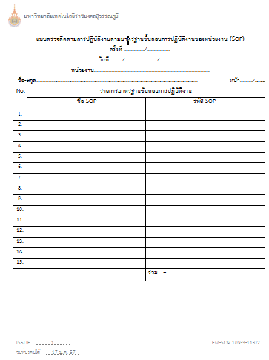
แบบฟอร์ม FM-SOP 109-3-11-02

Slide 60
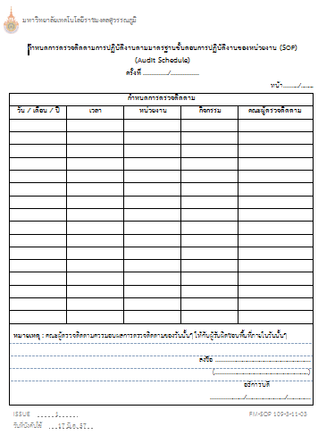
แบบฟอร์ม FM-SOP 109-3-11-03

Slide 61
แบบฟอร์ม FM-SOP 109-3-11-04

Slide 62
แบบฟอร์ม FM-SOP 109-3-11-05

Slide 63
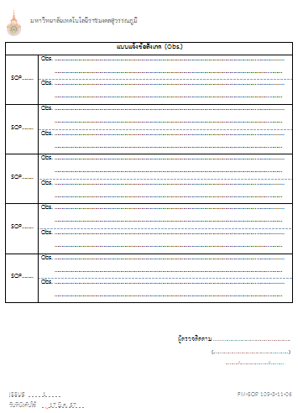
แบบฟอร์ม FM-SOP 109-3-11-06

Slide 64
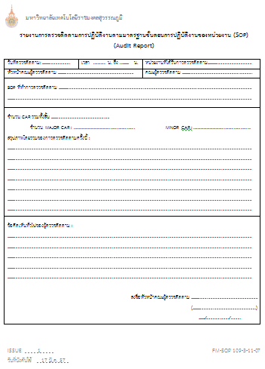
แบบฟอร์ม FM-SOP 109-3-11-07

Slide 65
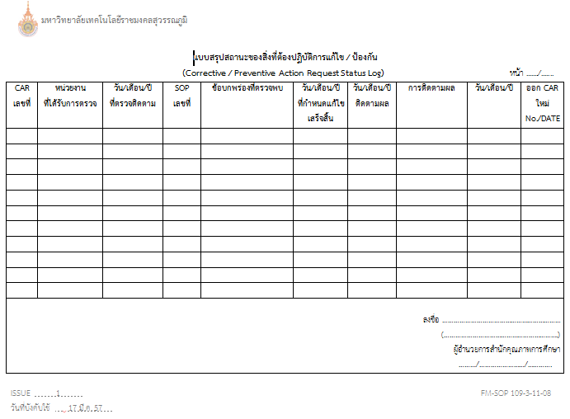
แบบฟอร์ม FM-SOP 109-3-11-08

Slide 66
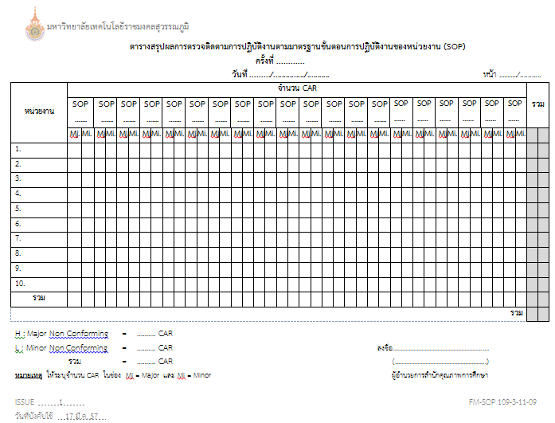
แบบฟอร์ม FM-SOP 109-3-11-09

Slide 67

The End.

